Slide 1
运维平台「工作流」使用说明 2018年3月21日

Slide 2
工作流功能说明
工作流模块的主要功能是规范公司流程审批流程制度，形成正式的审批文档和沟通记录，主要包括：
项目管理
项目成员变更
业务用户变更
业务用户权限变更
项目变更
数据库变更
计划任务变更

Slide 3
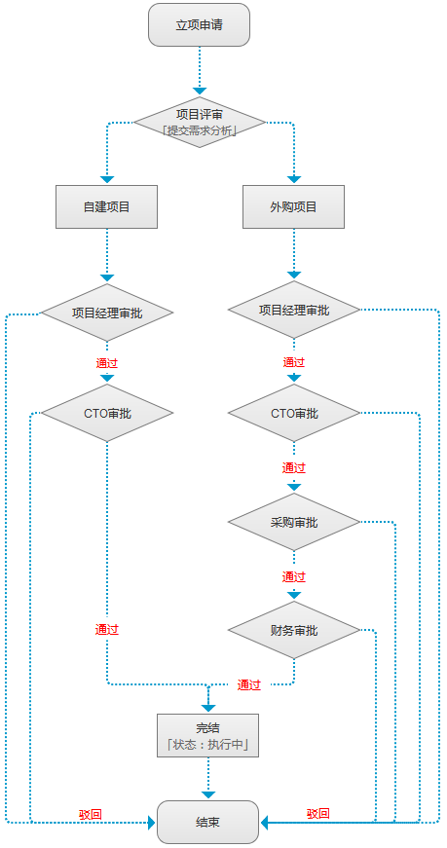
一、项目管理
项目管理：新建项目（内部自建或外购项目）发起的审批流程，例如：佰易项目以及E登项目上线所要发起的流程，需提交详细的立项申请说明，记录完整的审批记录。
面向对象：开发人员、测试人员、产品经理、项目经理

Slide 4
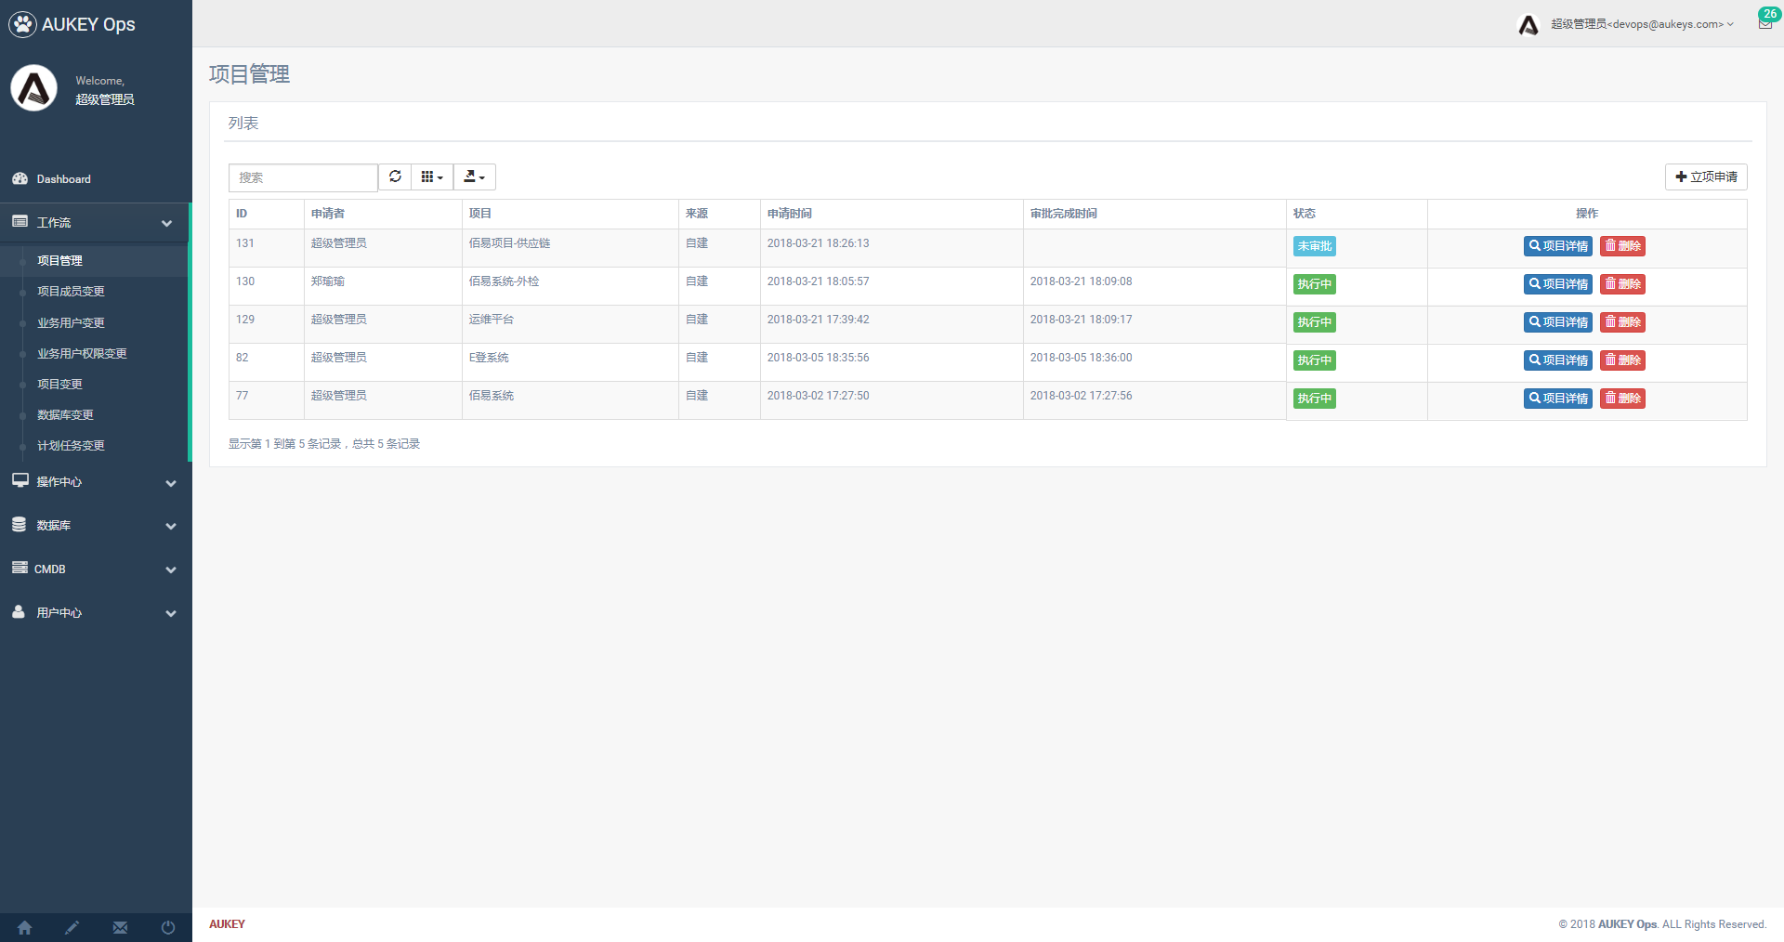
默认登录账户是：
默认账号：个人邮箱
默认密码：aukey@123
「搜索框」
「刷新」
「导出」1.Excel
2.txt
「消息中心」
提示审批记录
新增立项申请
查看项目详情
删除申请
注意：
删除的操作限定条件
本人申请
未审批状态
返回主页
修改密码
消息中心
注销登录
功能区

Slide 5
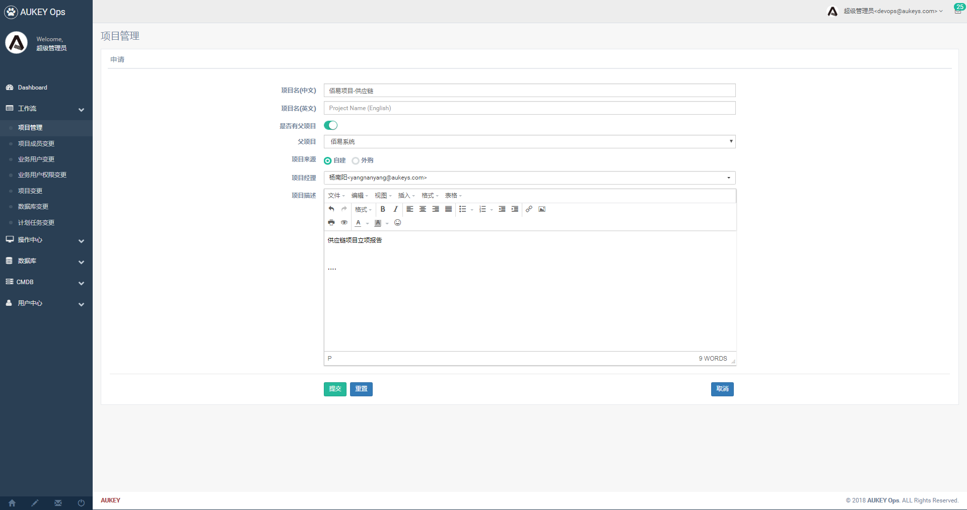
必填
非必填
是否有父项目 1, 该项目是父项目不需要选择 2, 改项目是子项目选择「项目管理」中审批完成的项目
父项目 为「项目管理」中审批完成的项目；
该子项目为父项目的从属项目分组；
如佰易-供应链项目组为佰易项目的子项目；
选择自建或外购，所跳转的审批流程不同；
外购项目（例如购买的金蝶等）则需要采购和财务审批；
管理后台创建项目经理角色，这里直接选择
富文本编辑框
立项描述

Slide 6
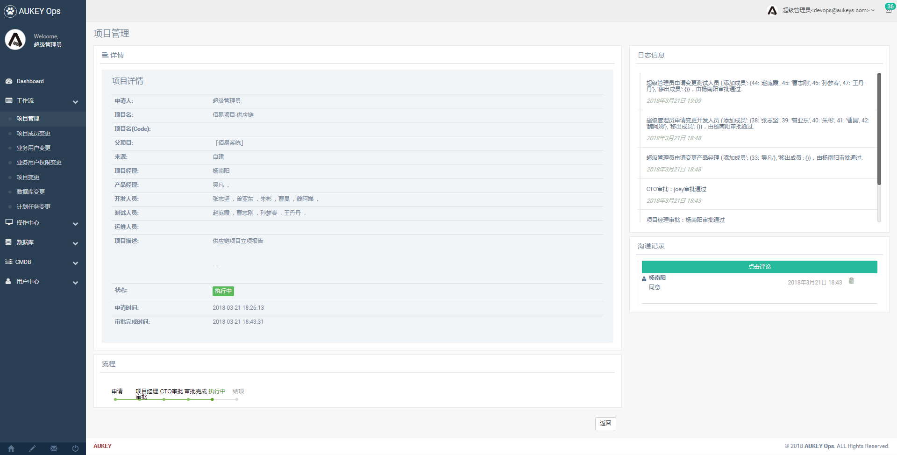
审批记录和项目成员变更日志日志信息
指定的项目经理角色具有审批权限
项目成员信息在「项目成员变更」里申请
状态有：「待审批」「已审批」「项目经理审批」「CTO审批」「执行中」「不通过」
「评论框」 可新增沟通记录
「驳回」需填写驳回意见，返回到流程发起
人根据驳回意见重新发起流程
管理员创建CTO角色具有审批权限
指定的项目经理角色具有审批权限

Slide 7
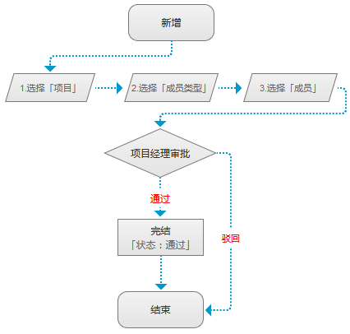
二、项目成员变更
项目成员管理：项目参与人员申请和变更流程，包括所属项目的产品经理，开发人员，测试人员和运维人员的新增和变更，审批通过后，自动关联「项目管理」中的项目成员信息。
面向对象：开发人员、测试人员、运维人员、产品经理、项目经理

Slide 8
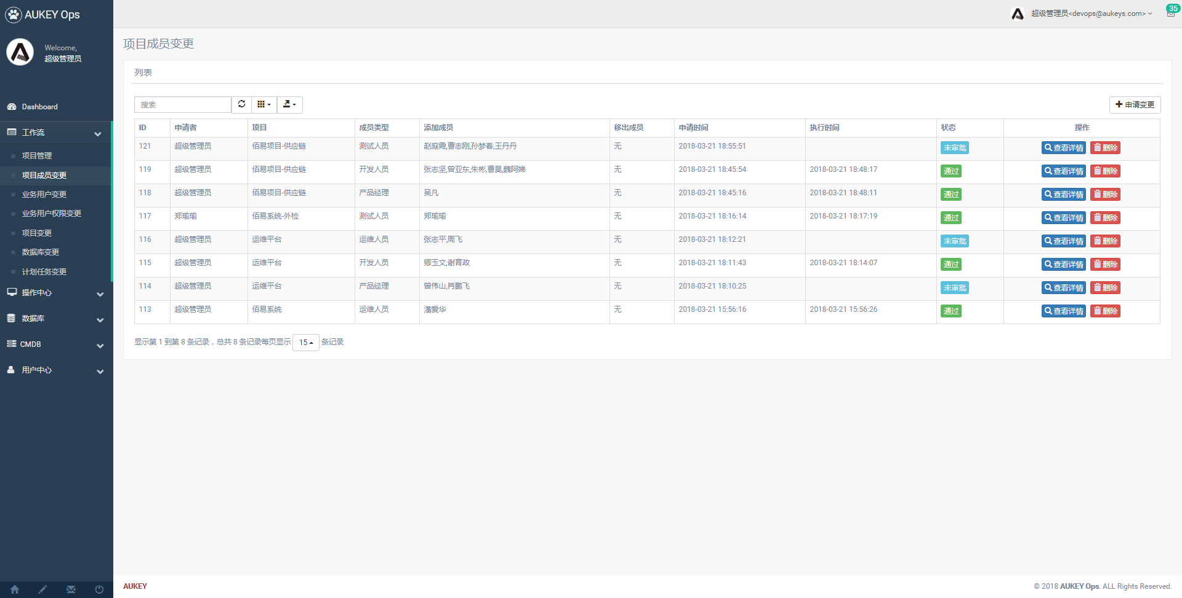

Slide 9
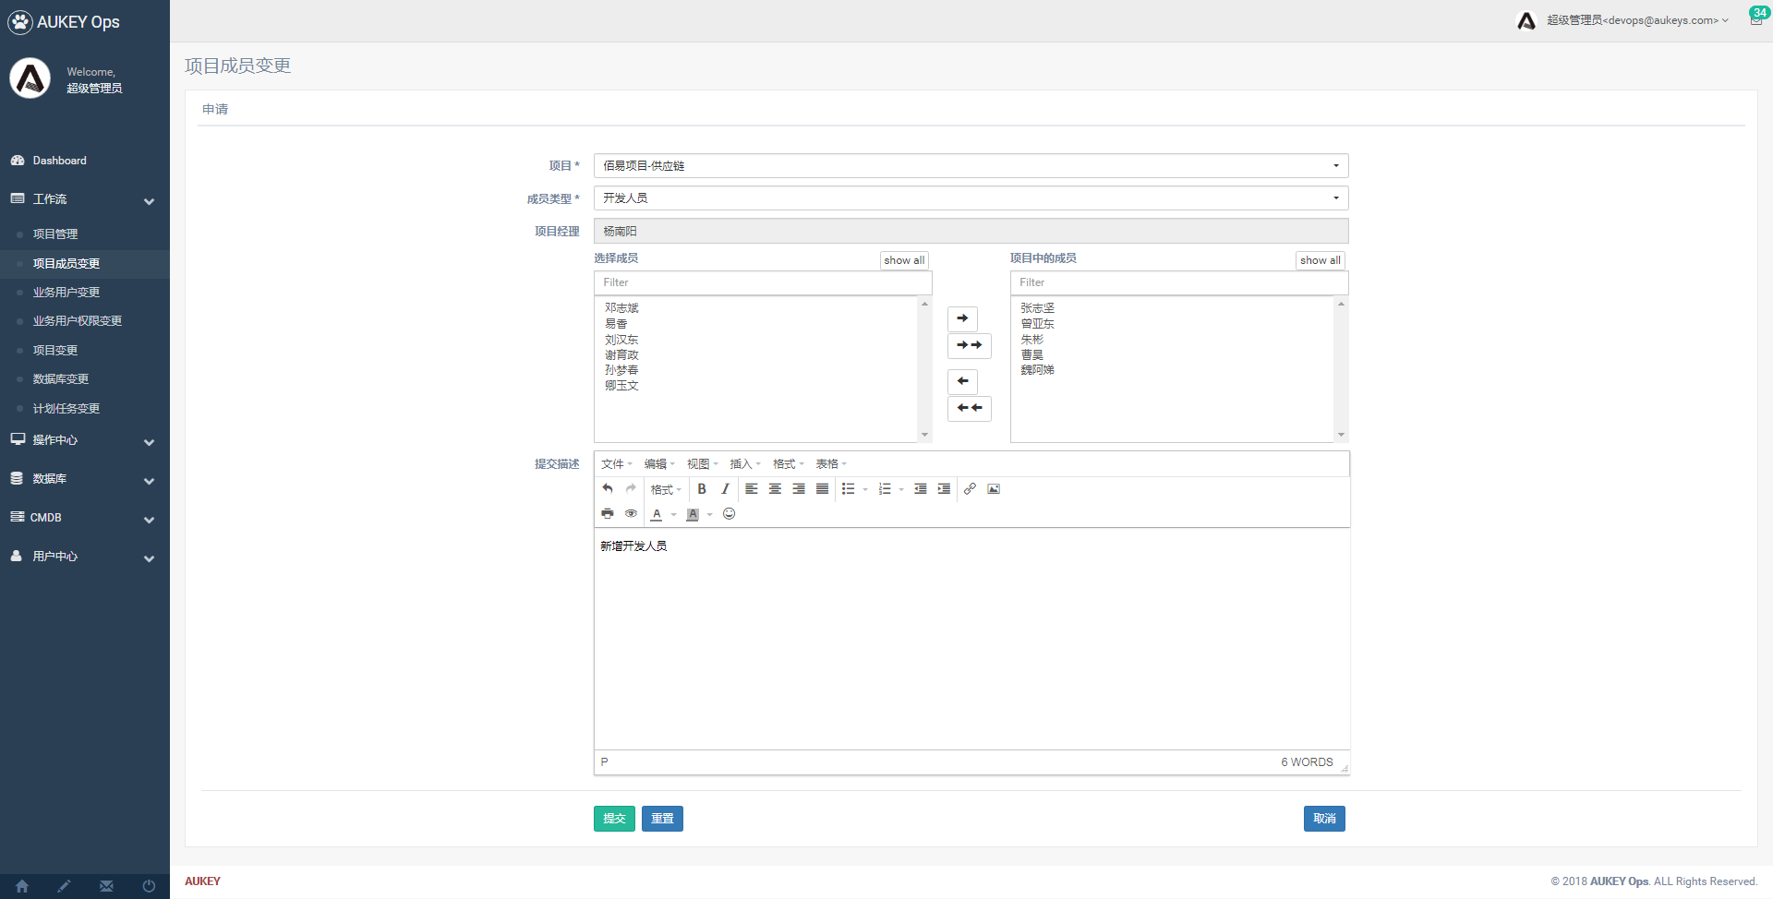
选择「项目管理」中审批完成的项目
管理员后台创建成员类型
自动关联「项目管理」-「立项申请」中关联的项目经理，具有项目经理审批审批权限
选择成员
管理员后台创建关联「成员类型」
选中的成员

Slide 10
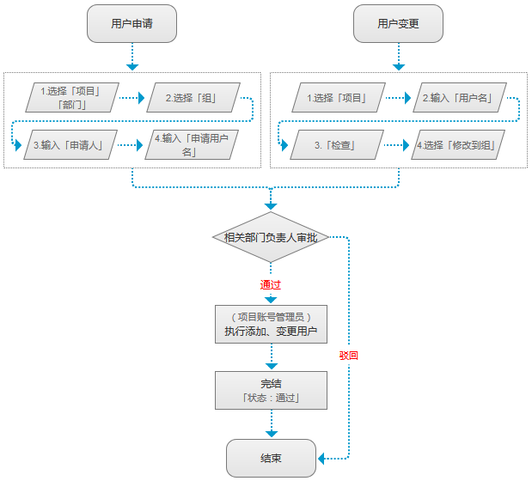
三、业务用户变更
业务用户变更：项目应用系统内用户账号的申请和变更流程
面向对象：客服人员、运维人员

Slide 11
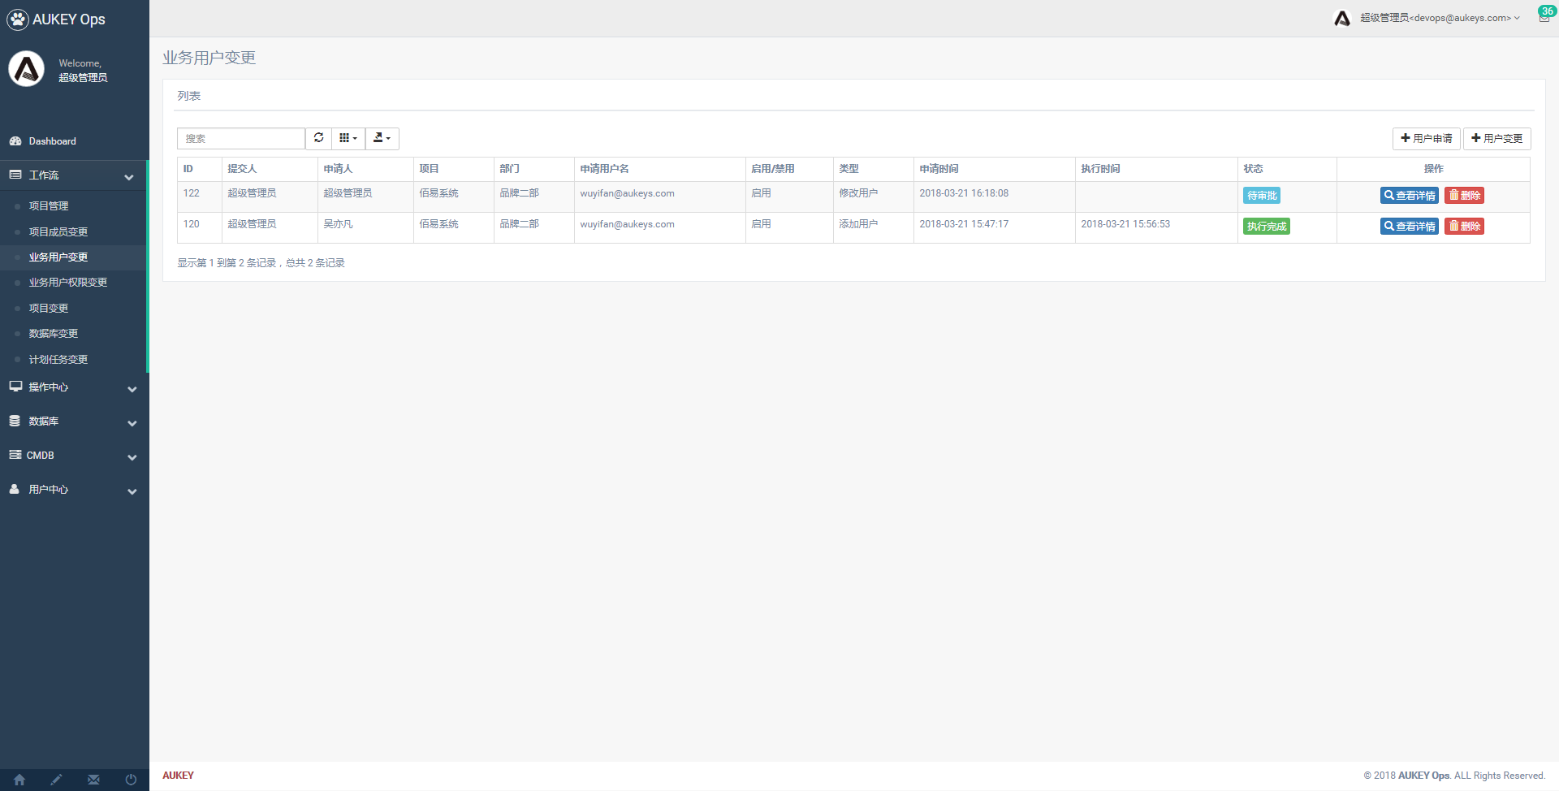
1. 用户申请：新增用户并关联业务系统内用户组信息
2. 用户变更：修改用户所属用户组信息

Slide 12
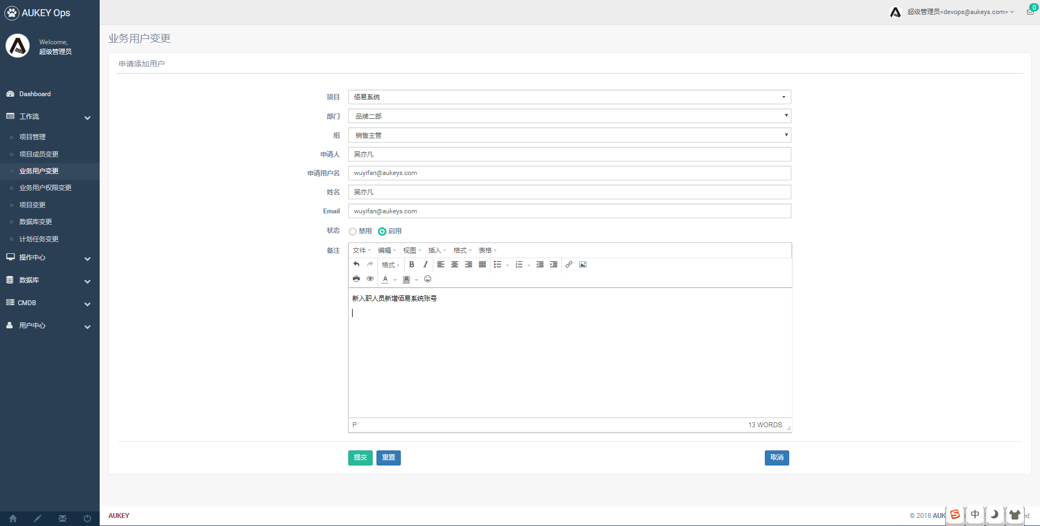
新增业务用户选择「用户申请」
选择「项目管理」中审批完成的项目，这里仅关联父项目
管理员后台创建业务部门并绑定所属业务部门负责人，具有部门责任人审批权限
导入佰易系统内的用户组信息，这里直接选择
业务人员姓名，也可以是他人代申请人的姓名
应用系统内的用户命名规则
业务人员姓名，业务部门使用系统的人员
业务人员邮箱
描述详细信息，可贴邮件申请截图

Slide 13
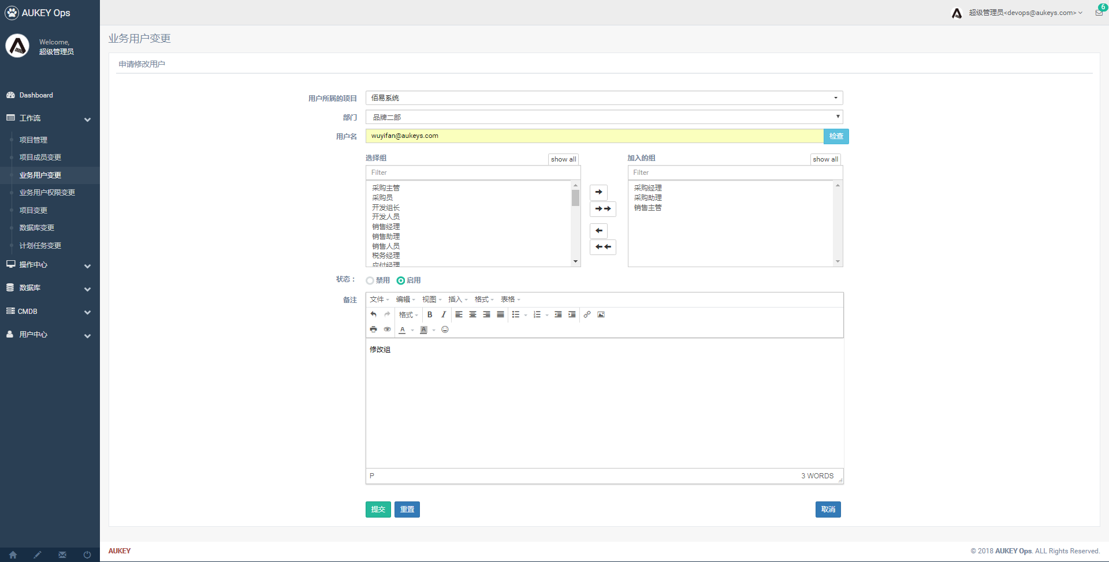
修改业务用户所属组选择「用户变更」
选择「项目管理」中审批完成的项目
管理员后台创建业务部门并绑定所属业务部门负责人，具有部门责任人审批权限
点击「检查」弹出相关组信息，若无此用户名，则报错
输入需要修改的业务用户人员用户名
佰易系统内导入的用户组信息
修改的组信息
描述详细信息，可贴邮件申请截图

Slide 14
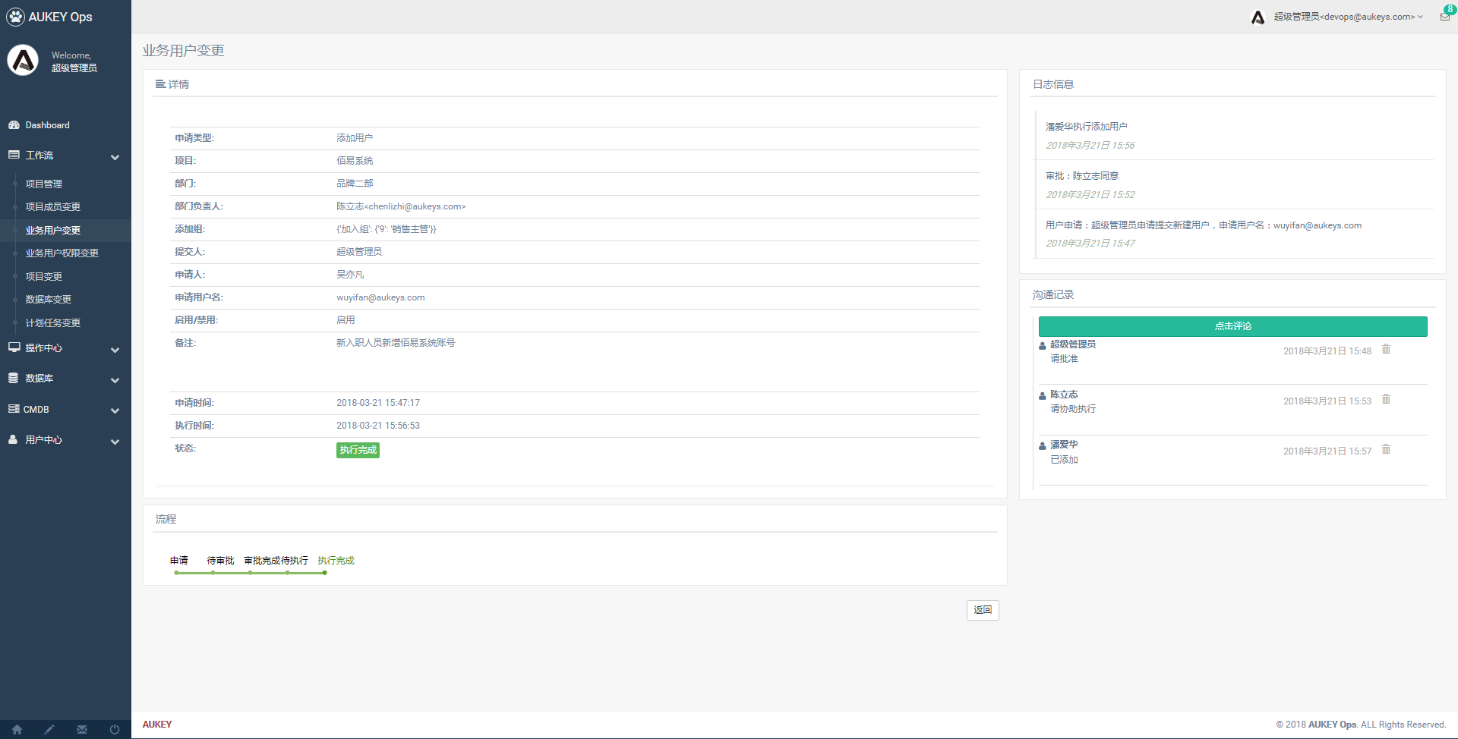
部门负责人
提交人为当前的登录平台的人员
「驳回」需填写驳回意见，返回到流程发起
人根据驳回意见重新发起流程
客服人员执行添加或变更
所属部门负责人审批或者驳回

Slide 15
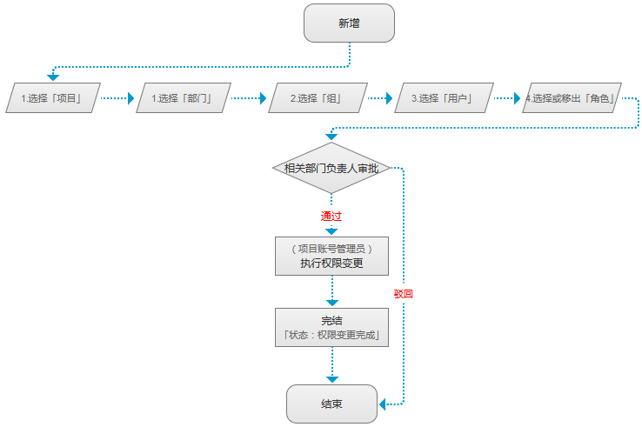
四、业务用户权限变更
业务用户权限变更：项目应用系统内用户权限的申请和变更流程
面向对象：客服人员、运维人员

Slide 16
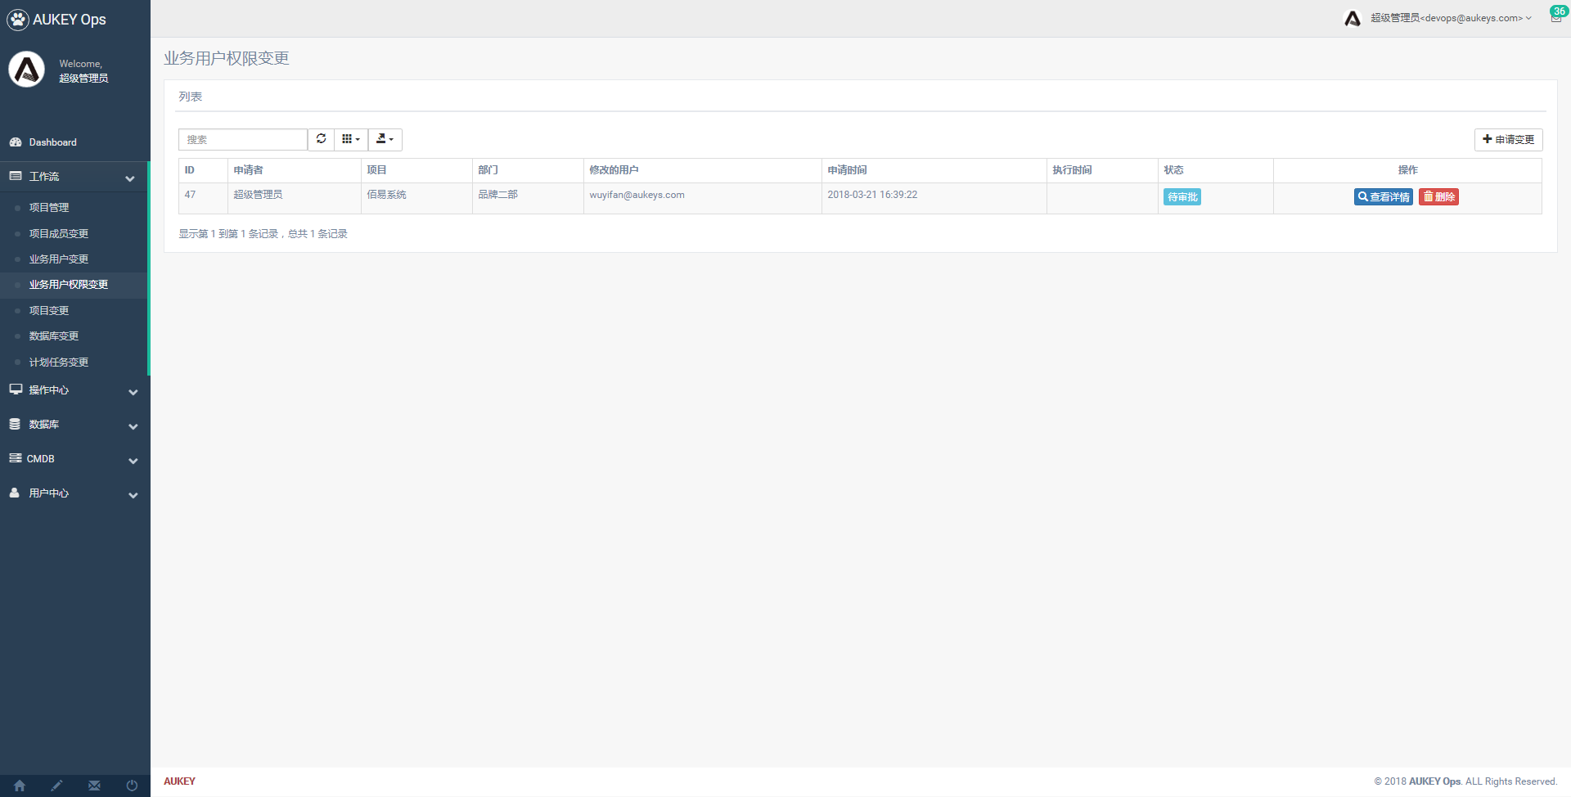
申请权限变更

Slide 17
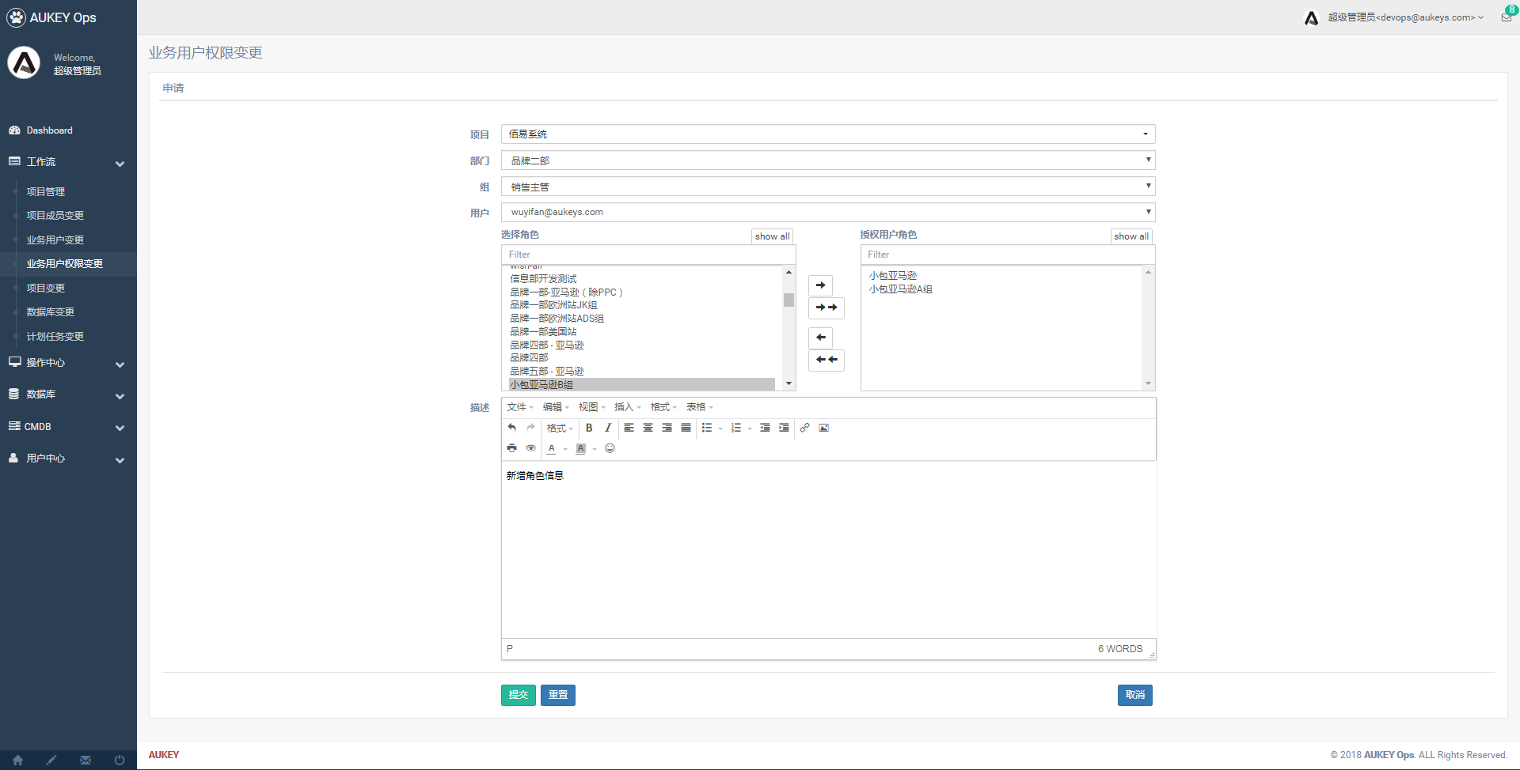
选择「项目管理」中审批完成的项目
管理员后台创建业务部门并绑定所属业务部门负责人，具有部门责任人审批权限
导入佰易系统内的用户组信息，这里直接选择组
选择需要修改的业务用户人员用户名
佰易系统内导入的角色信息
已选择的角色信息
描述详细信息，可贴邮件申请截图

Slide 18
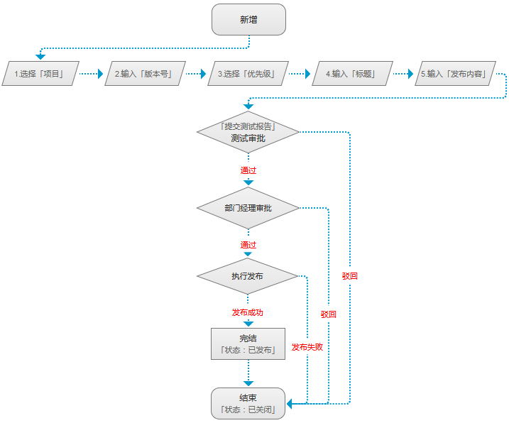
五、项目变更
项目变更：项目应用日常发布变更需提交此流程，包括Bug修复、功能维护、新功能添加等，审批通过后，由运维人员执行变更操作。
面向对象：开发人员、测试人员、运维人员、项目经理

Slide 19
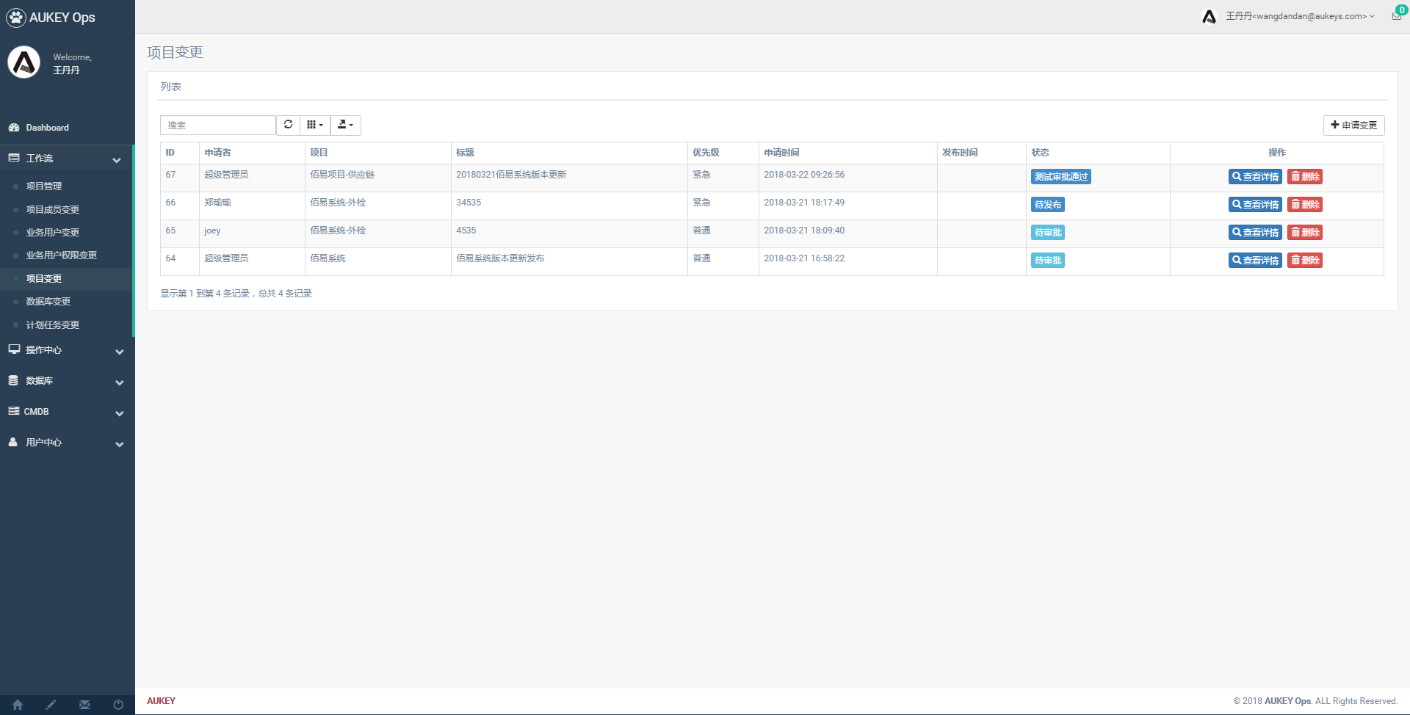
申请「项目变更」

Slide 20
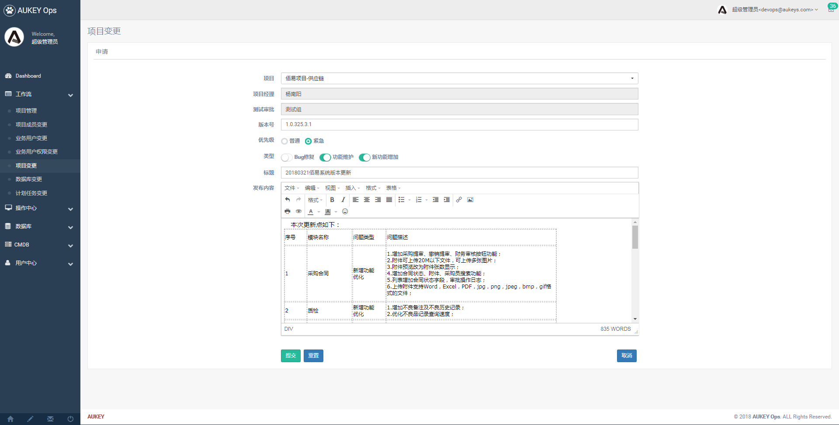
选择「项目管理」中审批完成的项目，包括父项目和子项目
自动关联「项目管理」-「立项申请」中关联的项目经理，具有项目经理审批审批权限
选择优先级：
「普通」：测试需提交测试报告后方能审批通过，驳回不需要提交测试报告
「紧急」：测试人员可不用提交测试报告，直接审批通过或驳回
选择上线类型，可多选

Slide 21
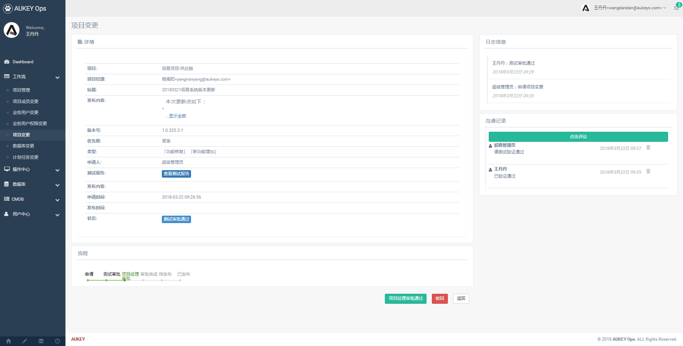
自动关联「项目管理」项目成员中测试人员信息，在此审批流中具有测试审批和提交测试报告权限
查看测试报告
「驳回」需填写驳回意见，返回到流程发起
人根据驳回意见重新发起流程
运维人员执行
项目经理审批
测试人员审批

Slide 22
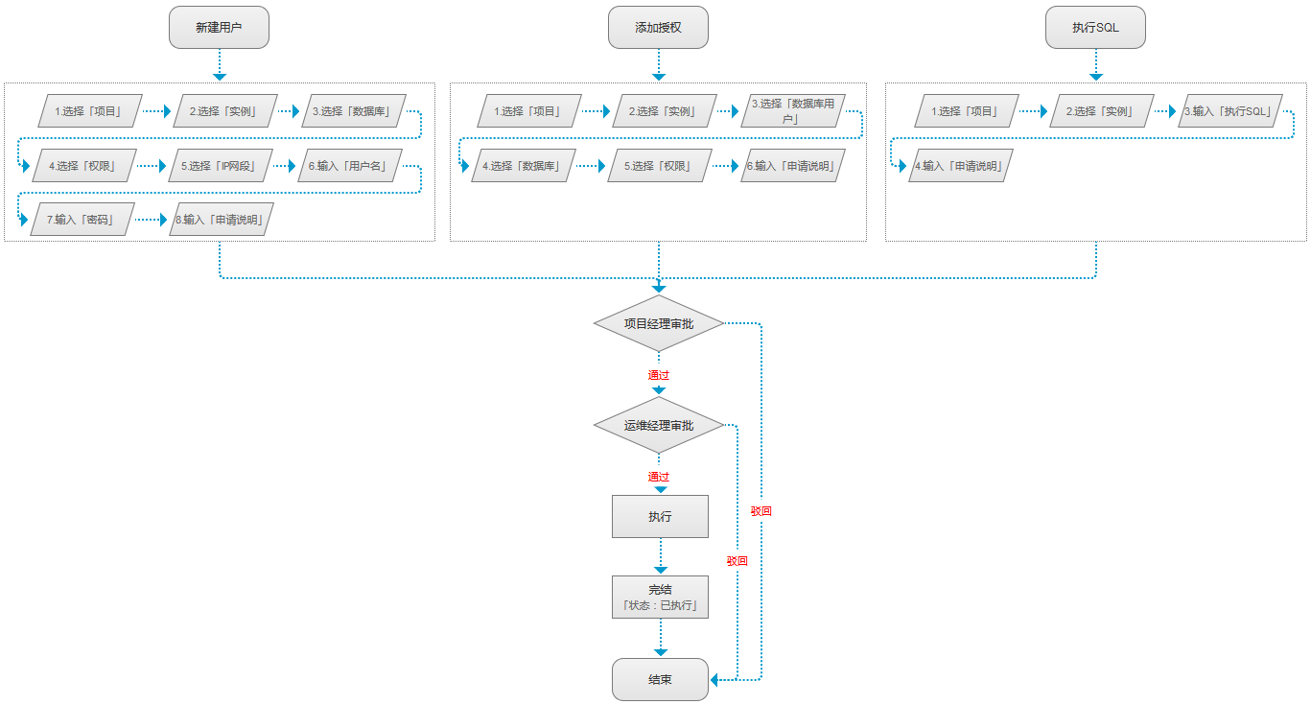
六、数据库变更
数据库变更：所属项目应用系统的数据库实例新建用户、添加授权和执行SQL的申请审批流程。
面向对象：开发人员、测试人员、运维人员（DBA）、运维经理、项目经理

Slide 23
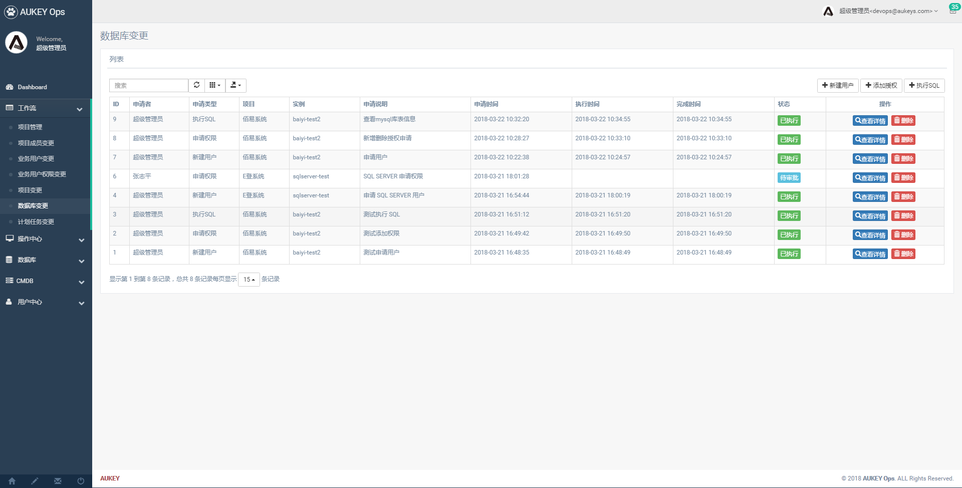
对应不同项目实例
申请执行SQL
对应申请类型
为已经存在的用户添加授权（增删改查）
新建数据库用户申请，可同时申请授权

Slide 24
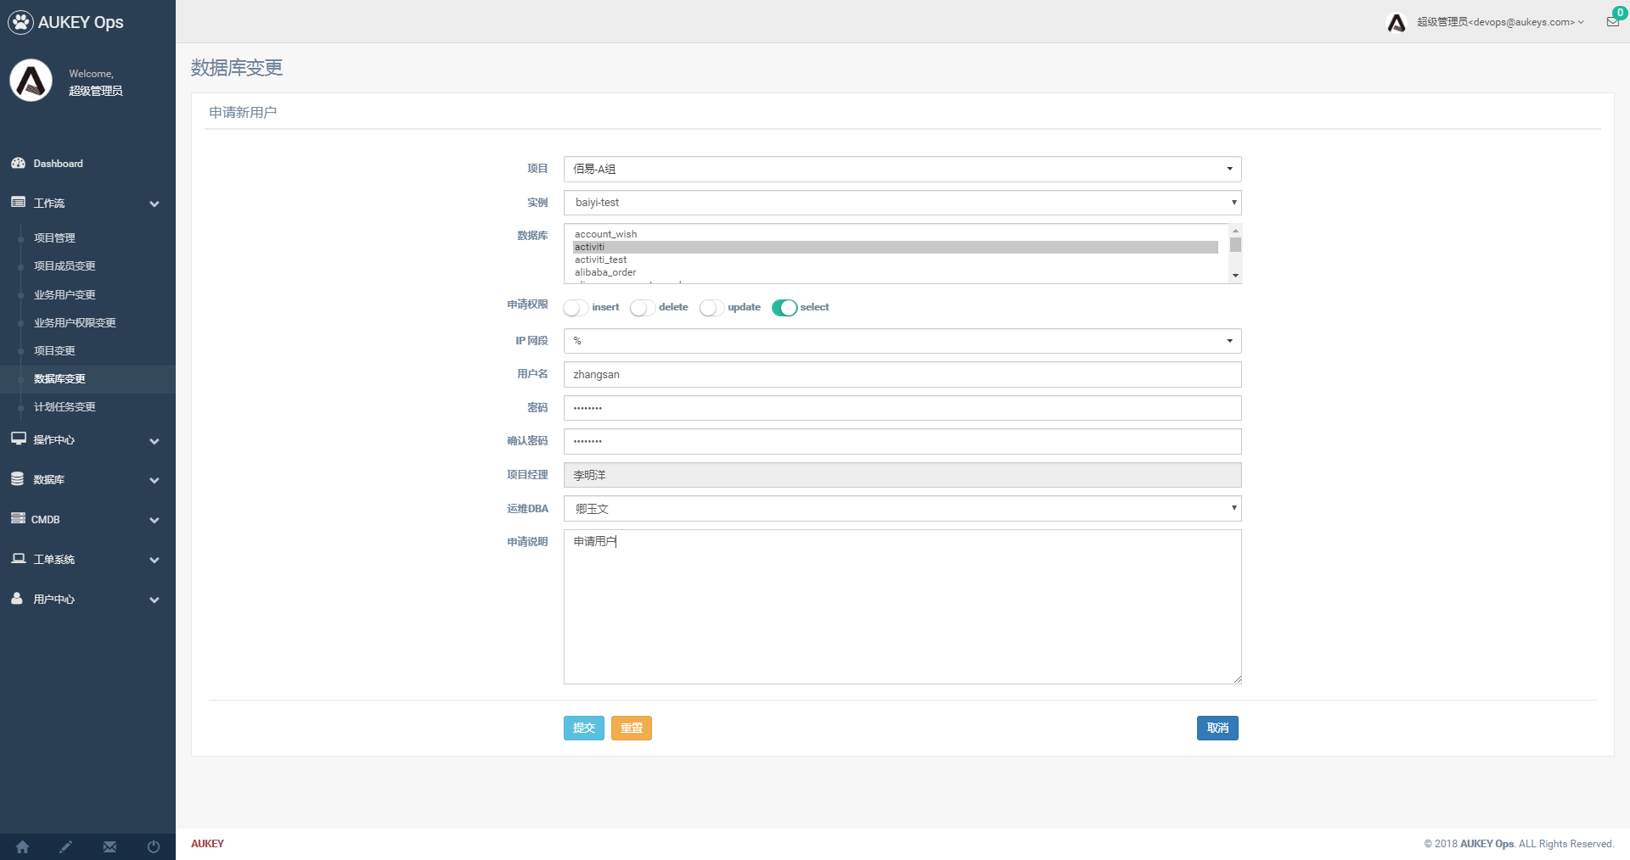
选择「项目管理」中审批完成的项目，包括所有项目
选择「实例」 运维人员在「实例列表」中添加，关联项目
自动关联所选实例所有的库
选择权限
选择需要授权的IP地址段
填写申请的用户名密码
自动关联「项目管理」-「立项申请」中关联的项目经理，项目经理审批权限
管理员后台创建的运维DBA角色组，这里直接选择，运维DBA具有审核和执行SQL权限

Slide 25
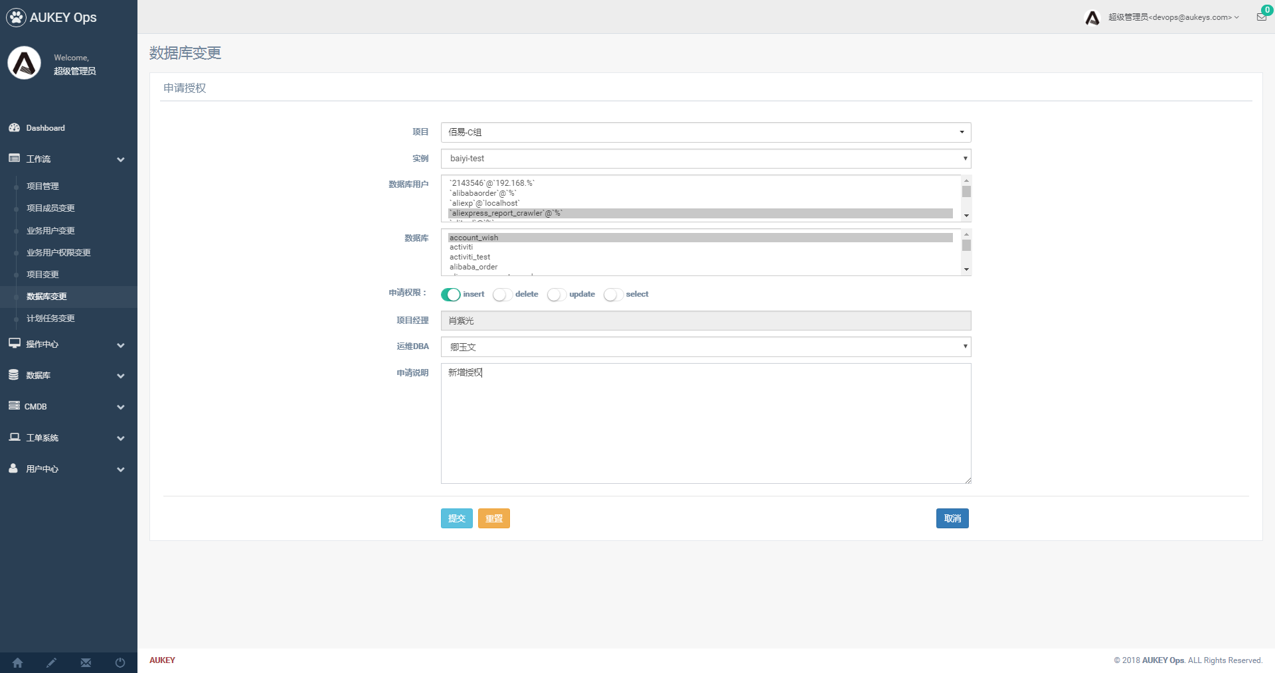
选择「项目管理」中审批完成的项目，关联所有项目
选择「实例」 运维人员在「实例列表」中添加，关联项目
自动关联所选实例所有的用户
自动关联所选实例所有的库
自动关联「项目管理」-「立项申请」中关联的项目经理，项目经理审批权限
管理员后台创建的运维DBA角色组，这里直接选择，运维DBA具有审核和执行SQL权限

Slide 26
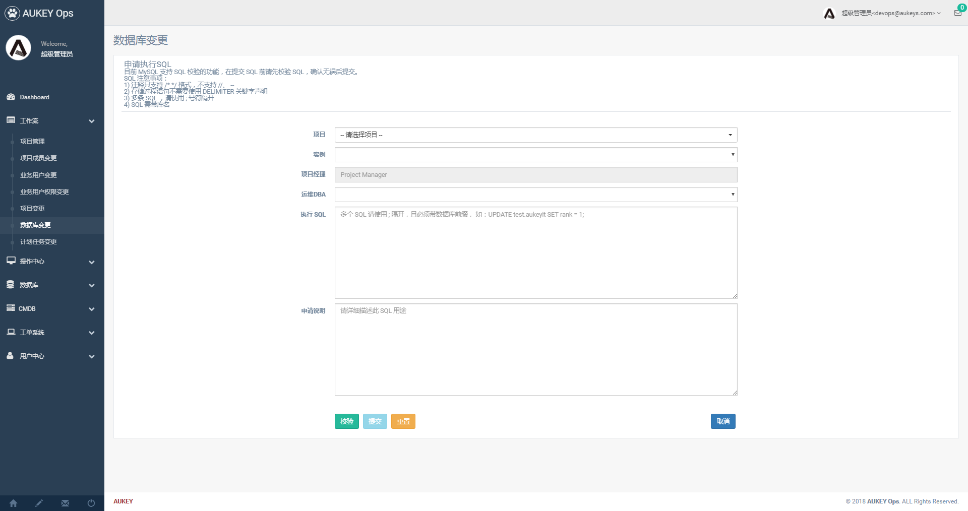
选择「项目管理」中审批完成的项目
选择「实例」 运维人员在「实例列表」中添加，关联项目
自动关联「项目管理」-「立项申请」中关联的项目经理，项目经理审批权限
管理员后台创建的运维DBA角色组，这里直接选择，运维DBA具有审核和执行SQL权限
多条SQL使用分号( ; )隔开
SQL校验功能，必须先校验需要执行的SQL，校验成功，才能提交。

Slide 27
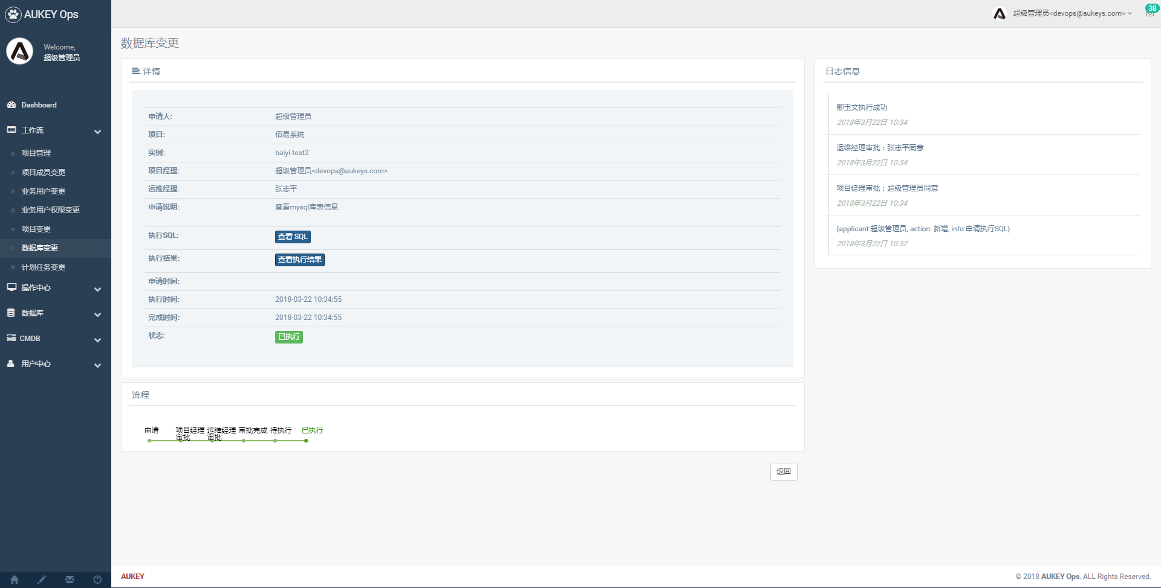
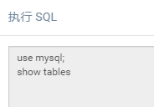
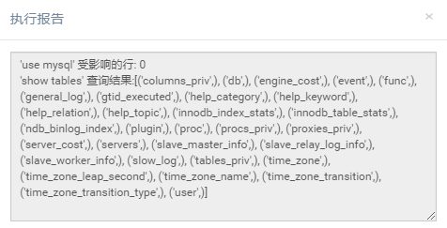
「驳回」需填写驳回意见，返回到流程发起
人根据驳回意见重新发起流程
运维人（DBA）员执行
运维DBA审批
项目经理审批

Slide 28
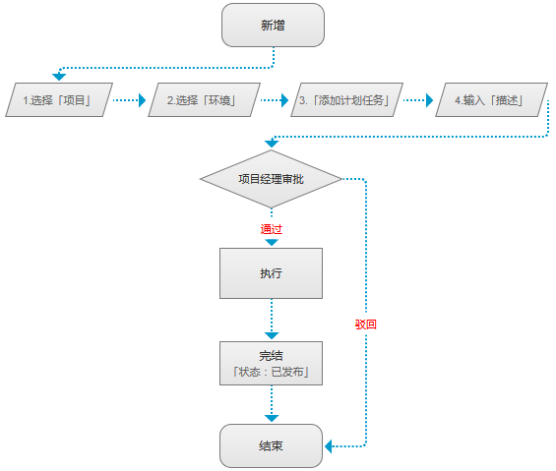
七、计划任务变更
计划任务变更：所属项目应用各环境（测试环境、开发环境、正式环境）的计划任务申请和变更流程
面向对象：开发人员、测试人员、运维人员、运维经理、项目经理

Slide 29
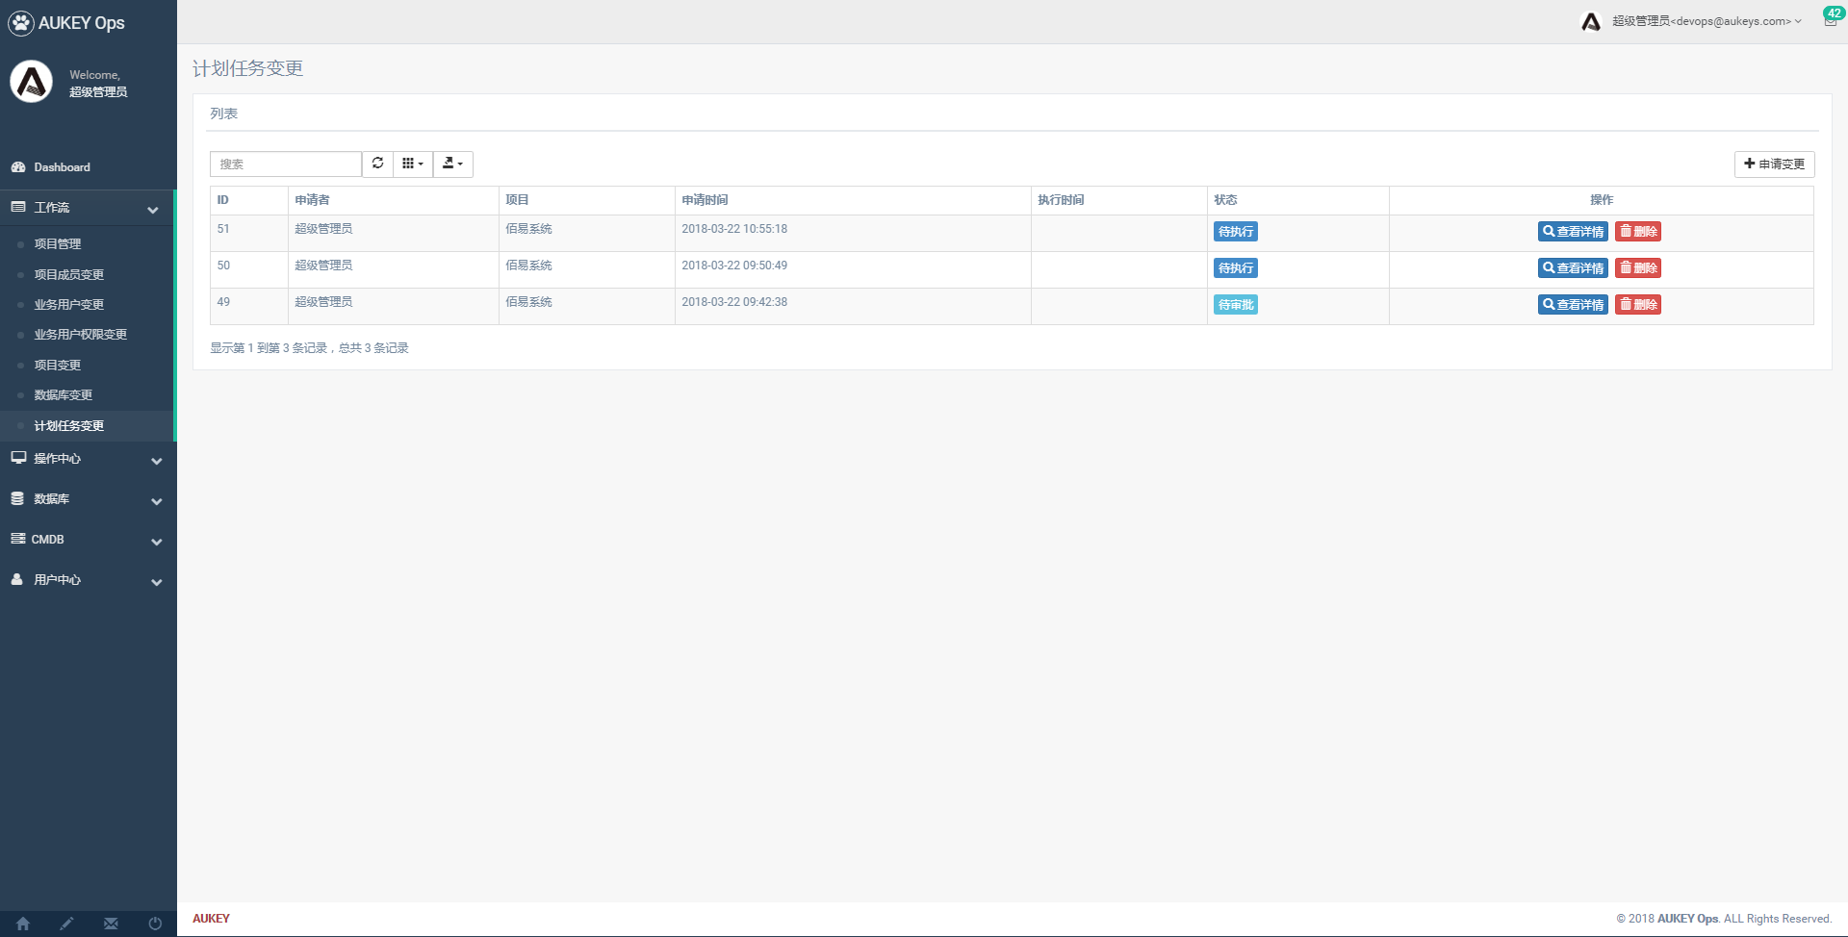
申请计划任务变更

Slide 30
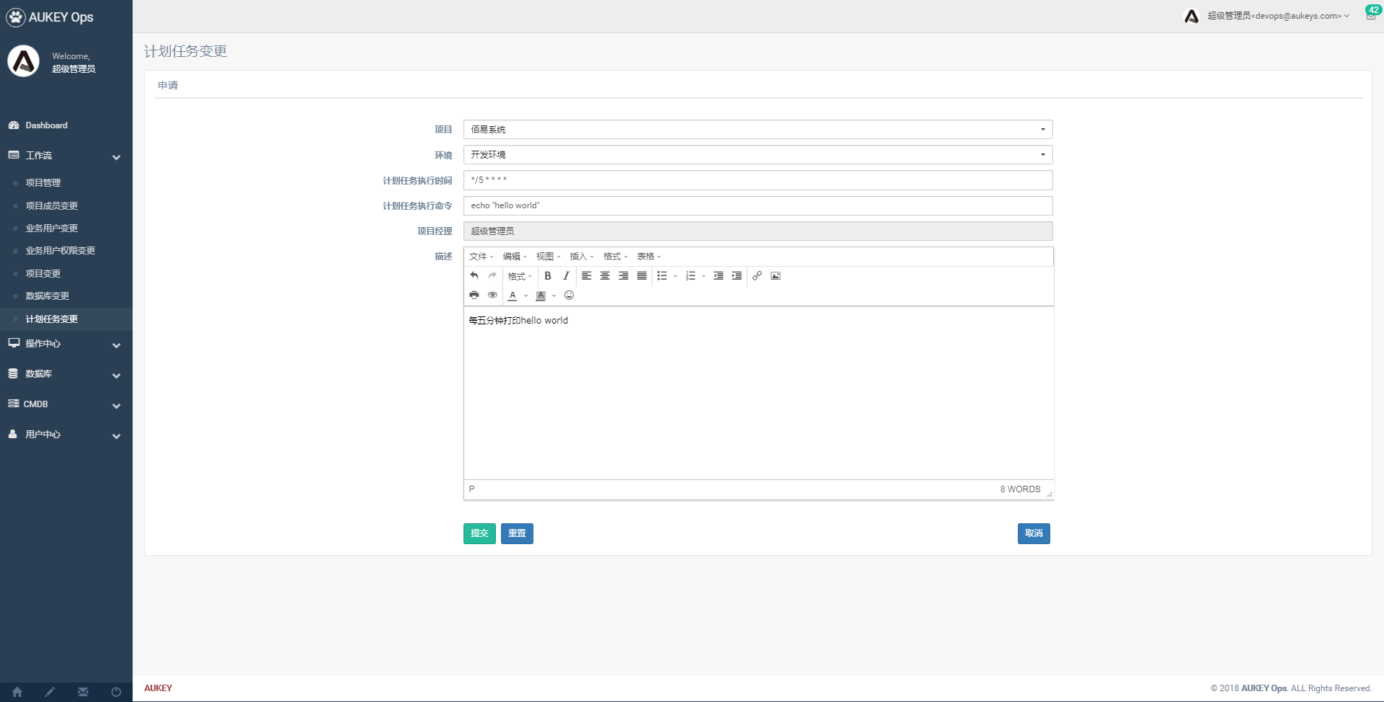
选择「项目管理」中审批完成的项目，只包括父项目
选择环境「开发环境」「测试环境」「正式环境」
crontab 计划任务语法
linx shell命令，后期对接系统
计划任务描述

Slide 31
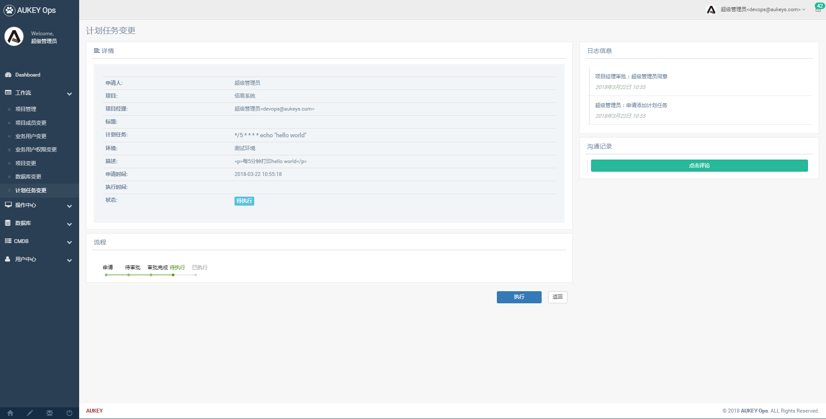
项目经理审批
运维人员待执行

Slide 32
Thanks.

